Slide 1
오리엔테이션
김효장

Slide 2
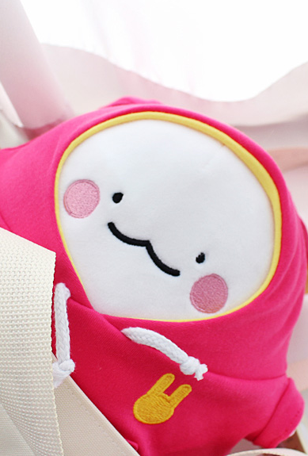
강의자 소개
울산애니원고등학교 15기
청강문화산업대학교 1학년
프로그래머 겸 기획자
익명이를 좋아합니다.
구매링크(뒷광고 아님) http://ikmyeongshop.com/goods/goods_view.php?goodsNo=1000000146

Slide 3

간단한 토크
이 학교에 온 이유?
(게임을 만들게 된 이유)

Slide 4
간단한 토크
어떤 것을 배우고 싶으신가요?
특강에 기대하는 점
어떤 것을 얻고 가고 싶은지

Slide 5
간단한 토크

